Slide 1

磁力计校正
报告人： 蔡茂知

Slide 2

目录
1
概述
2
磁力计干扰的因素
3
校正的数据采集方法
球面、椭球面模型及其解法
4

Slide 3
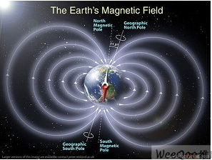
地磁场
地球的磁场想一个条形磁铁一样由南极指向北极，在磁极点处磁场和当地的水平面垂直，在赤道磁场和当地的水平面平行，所以在北半球磁场方向倾斜指向地面。
需要注意的是，磁北极和地理上的北极并不重合，通常他们之间有11度左右的夹角。

Slide 4
地磁场的特性
地磁场是一个矢量，对于一个固定的地点来说，这个矢量可以被分解为一个与当地水平面平行的分量和一个与当地水平面垂直的分量。而对于水平方向的两个分量来说，他们的矢量和总是指向磁北的。

Slide 5
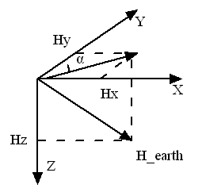
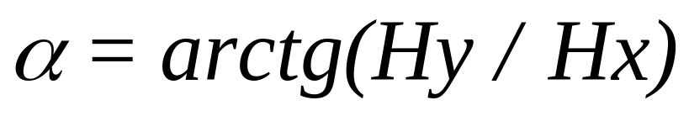
磁力计简介
磁力计：测量地磁矢量的设备。
理想情况下（磁力计水平放置），就可利用上述地磁性质计算航向角（机头与正北方向的夹角）。

Slide 6
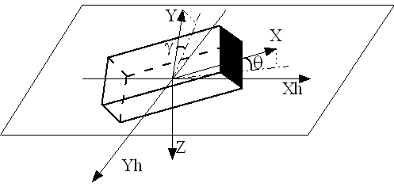
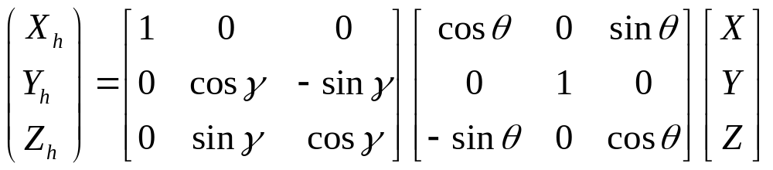
磁力计简介
实际情况中，磁力计很难实现与该点水平面平行，通常存在一定得夹角。引入Roll(θ) 和pitch(γ)对所测数据进行补偿。

Slide 7
影响磁力计测量的因素
随着地理位置的不同，通常地磁场的强度0.4- 0.6 Gauss。
一个普通的手机喇叭当相距2厘米时仍会有大约4高斯的磁场，一个手机马达在相距2厘米时会有大约6高斯的磁场，这一特点使得针对电子设备表面地球磁场的测量很容易受到电子设备本身的干扰。

Slide 8
影响磁力计测量的因素
磁力计干扰主要来源于硬磁干扰和软磁干扰。
硬磁干扰主要指由硬磁材料和电流产生的磁场导致，它不随地磁场的作用而改变。
软磁干扰主要是指软铁材料经地磁场磁化作用产生的随地磁强度、方位变化而变化的干扰。

Slide 9



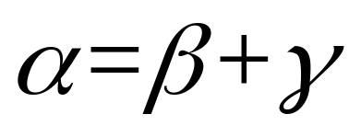
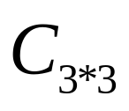
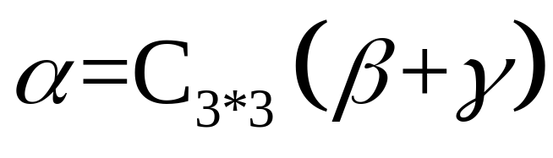
影响磁力计测量的因素
当存在零位磁场干扰的情况时，测量得到的磁场强度矢量 将为该点地球磁场 与零位干扰磁场 的矢量和。
当存在零位和各轴模值磁场干扰的情况时，测量得到的磁场强度矢量 将为该点地球磁场 与零位干扰 的矢量和再乘以模值变换矩阵 得到。

Slide 10
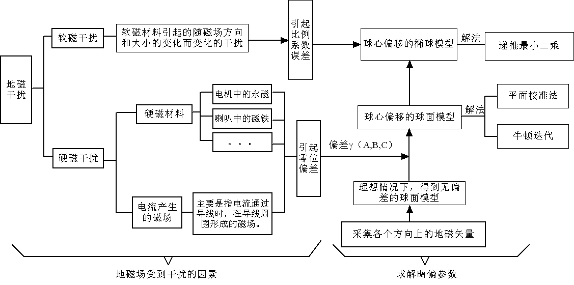
影响磁力计测量的因素

Slide 11
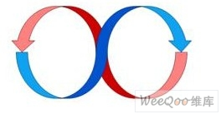
数据采集
畸偏参数求解时总是希望能够得到各个方向分布均匀的数据。为了得到这样的采样点，我们可以采用8字校准法进行数据采集。
原则上尽量多的让设备法线方向指向空间的所有8个象限。

Slide 12
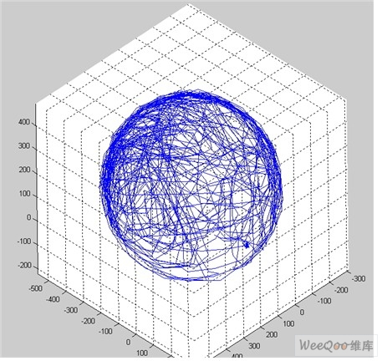
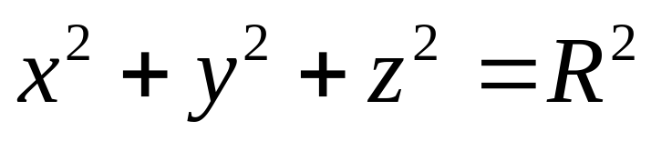
数据采集
在没有磁场干扰的情况下，通过上述方法得到的所有采样点都将落在一个球面上。

Slide 13
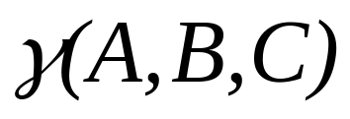
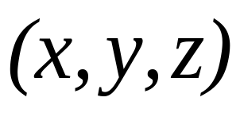
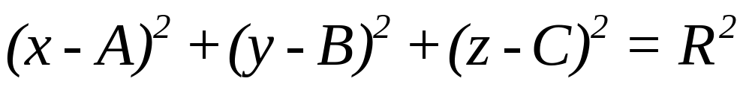
球面模型
硬磁干扰的影响，其产生的零位偏差将使得整个球面的球心发生偏移，偏移量为 。
此时采集的各个数据 满足下式：

Slide 14

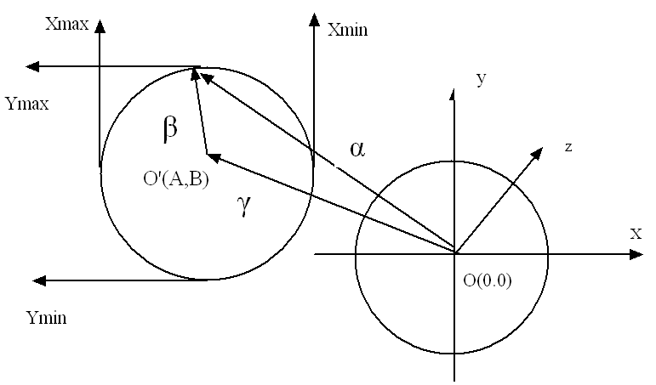
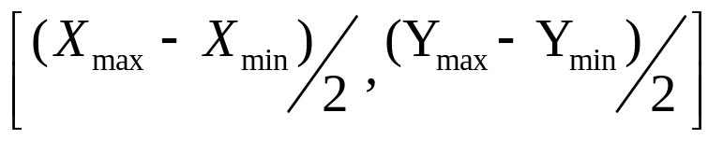
解法一：平面校准
针对 轴的校准，将配备有磁传感器的设备在
平面内自转。

Slide 15
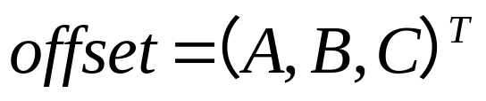
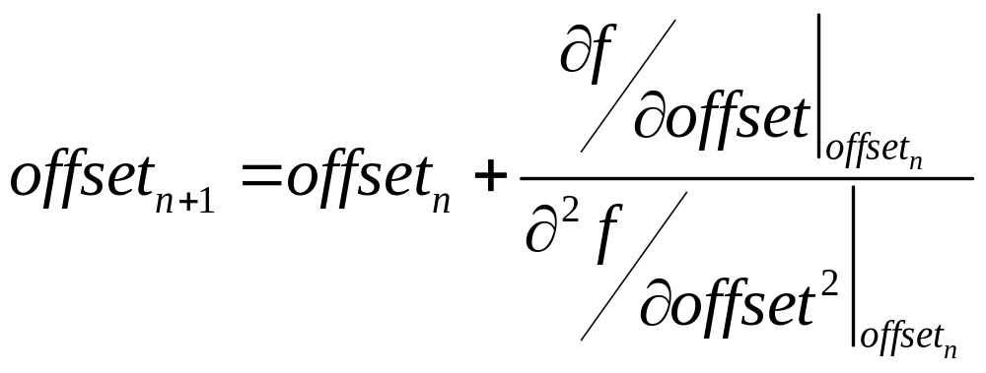
解法二：牛顿迭代校准
根据上述模型建立目标函数：
采用牛顿迭代算法计算磁偏向量

Slide 16
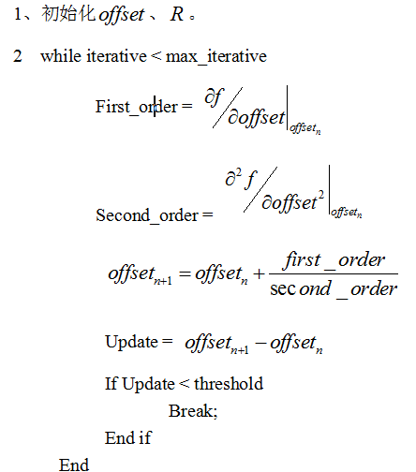
算法的伪代码

Slide 17
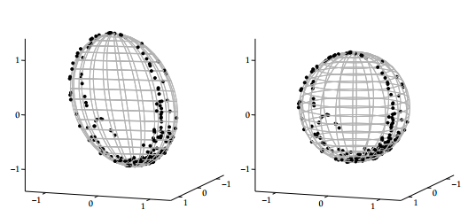
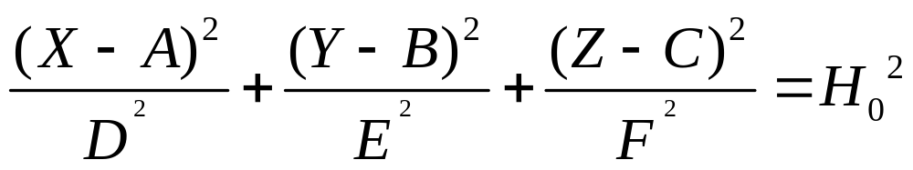
椭球模型及解法
存在零位和各轴模值磁场干扰的情况时，通过上述方法采集的数据 在空间中形成的图形并不是一个球心偏移的球面，而是球心偏移的椭球面。各点满足下式：

Slide 18
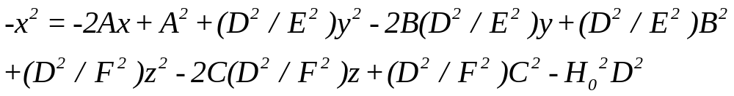

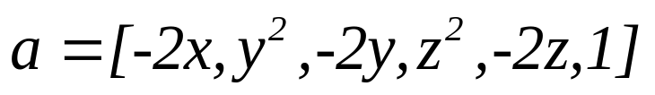
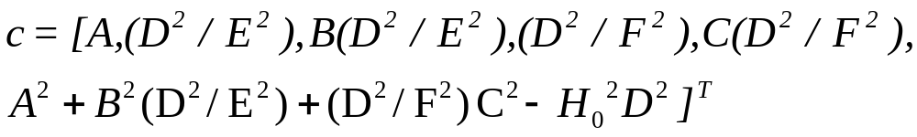
解法：递推最小二乘求解
将上式展开：
;
其次，令：

Slide 19
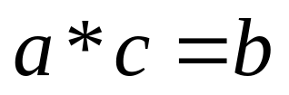
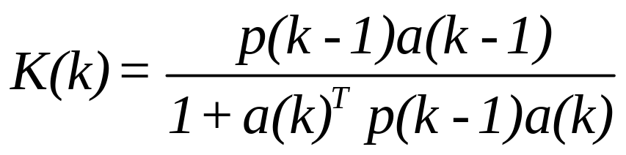
解法：递推最小二乘求解
可得式：
采用递推最小二乘法求解上式：
;

Slide 20
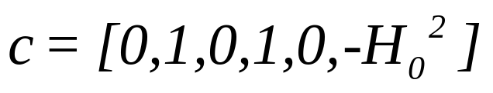
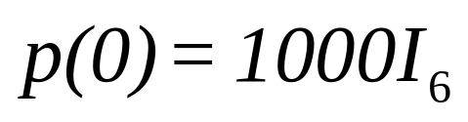

算法伪代码
初始化
即A=B=C=0，D=E=F=1;
表示6维单位矩阵。
;
While 更新值 < threshold
计算根据测量值a(k),通过式(12)、(11) 、 (10)分别计算K(k)、p(k)、c(k)。
通过C(K)求解更新后的相关参数A,B,C,D,E,F。
计算更新值 c(k)-c(k-1)
end
;

Slide 21
结束
谢谢！！

